Slide 1
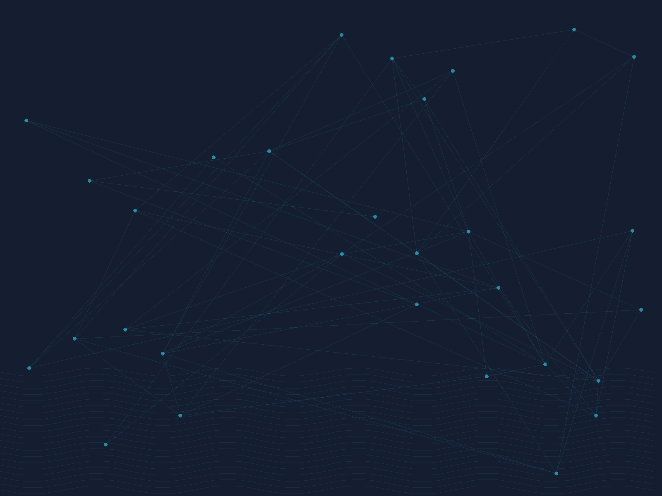
ارائه راهکاری برای بهبود ارتباطات
پرنده‌های بدون سرنشین (UAV)
مبتنی بر رایانش مه و لبه
دانشجو: [نام دانشجو]
استاد راهنما: [نام استاد]
دانشگاه: [نام دانشگاه]
دانشکده: [نام دانشکده]
تاریخ دفاع: 1404/11/18

Slide 2
📋 دستور کار جلسه
1️⃣ مقدمه و بیان مسئله
2️⃣ اهمیت و ضرورت تحقیق
3️⃣ مرور پژوهش‌های پیشین
4️⃣ معماری سیستم SkyMind
5️⃣ روش‌شناسی (MADDPG)
6️⃣ یافته‌های تحقیق و تحلیل‌ها
7️⃣ داشبورد تعاملی
8️⃣ نتیجه‌گیری و پیشنهادات

Slide 3
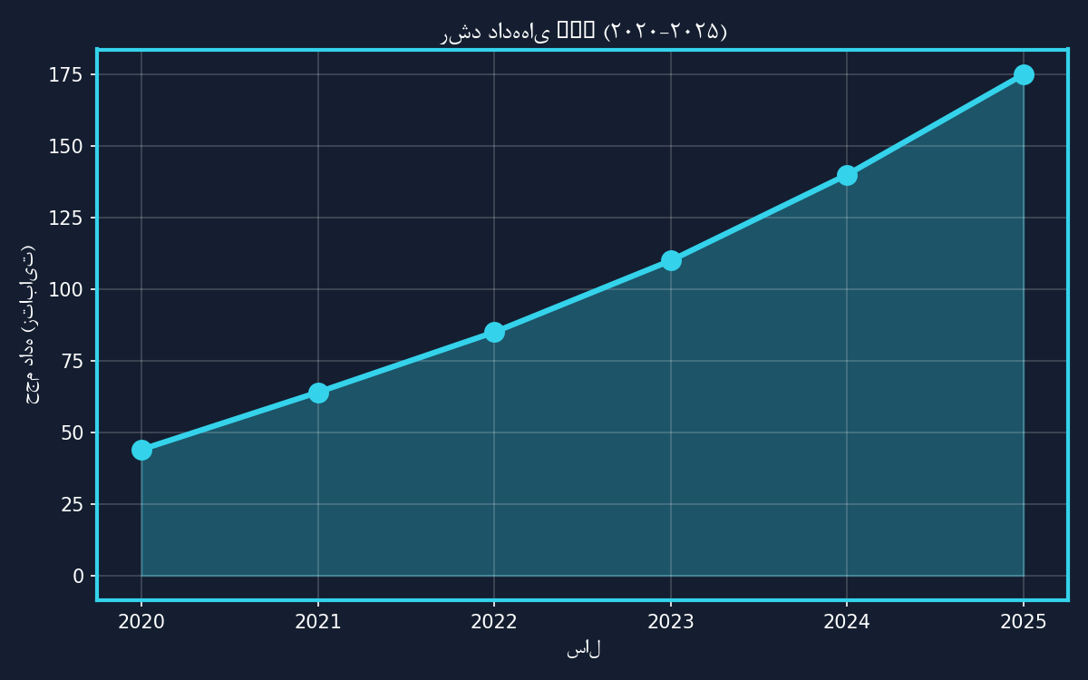
💡 چرا این تحقیق؟
🔴 محدودیت منابع محاسباتی
🔴 محدودیت انرژی (باتری 5000 mAh)
🔴 نیاز به پاسخ آنی (10-50 ms)
🔴 پوشش‌دهی محدود در مناطق دورافتاده
✅ راه‌حل:
استفاده از پهپادها به عنوان
سرورهای لبه متحرک
🚁 رایانش مه و لبه
📡 پوشش دهی هوشمند
⚡ کاهش تأخیر و انرژی

Slide 4
❓ بیان مسئله
چالش اصلی:
در شبکه یکپارچه هوا-زمین با 4 لایه پردازشی
(Local, Terrestrial Edge, Aerial Edge, Cloud)
و وظایف دارای وابستگی (DAG)، چگونه همزمان:
✅ مصرف انرژی را کاهش دهیم
✅ تأخیر کل سیستم را به حداقل برسانیم
✅ نرخ موفقیت تکمیل وظایف را افزایش دهیم
✅ مسیر پرواز پهپادها را بهینه کنیم
min D,R,F,B α·Etotal + (1-α)·Ttotal
محدودیت‌ها:
• محدودیت انرژی پهپادها
• محدودیت پهنای باند
• وابستگی‌های DAG
• محدودیت حافظه سرورهای لبه

Slide 5
⭐ اهمیت و ضرورت تحقیق
📊 آمارهای کلیدی:
• رشد داده‌های IoT: 44 → 175 زتابایت (2020-2025)
• 75 میلیارد دستگاه متصل تا 2025
• نیاز به تأخیر کمتر از 10ms در کاربردهای حیاتی
• 50% کاهش مصرف انرژی با رایانش لبه
🎯 کاربردهای حیاتی:
🏙️ شهرهای هوشمند (پایش ترافیک، کیفیت هوا)
🚗 خودروهای خودران (V2X)
🏥 پایش سلامت از راه دور
🚨 مدیریت بحران (جستجو و نجات)
🎮 واقعیت مجازی و افزوده (AR/VR)
💡 نوآوری:
اولین مطالعه یکپارچه با MADDPG + GAT + GRU
در شبکه‌های UAV-MEC با وظایف DAG

Slide 6
📚 مرور پژوهش‌های پیشین
🔹 رویکرد اول: رایانش لبه زمینی
محدودیت: پوشش محدود، نیاز به زیرساخت
🔹 رویکرد دوم: پهپادها به عنوان رله
محدودیت: عدم پردازش، فقط انتقال داده
🔹 رویکرد سوم: الگوریتم‌های فرا ابتکاری
محدودیت: عدم سازگاری با محیط‌های دینامیک
🔹 رویکرد چهارم: یادگیری تقویتی تک‌عامله
محدودیت: مقیاس‌پذیری پایین
❌ شکاف تحقیقاتی:
عدم یکپارچه‌سازی:
• تخلیه محاسباتی + مسیریابی پهپاد
• وظایف وابسته (DAG)
• یادگیری چندعامله با GNN

Slide 7
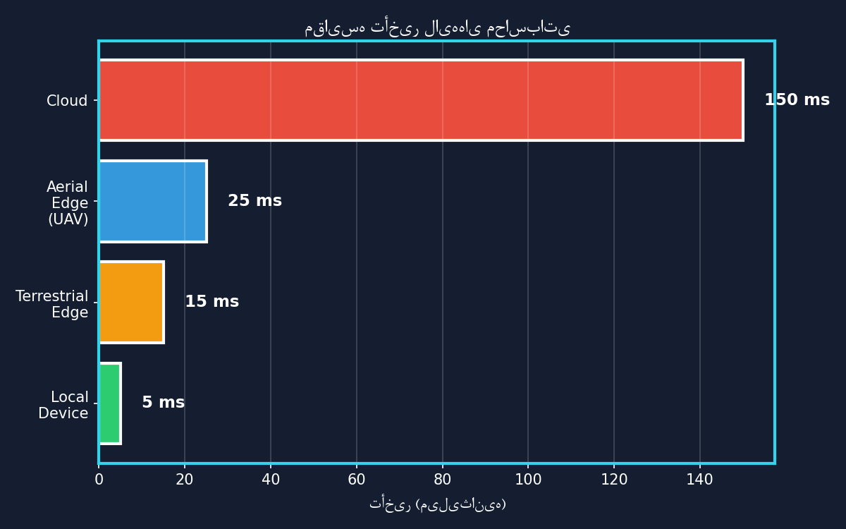
🏗️ معماری سیستم SkyMind
معماری چهار لایه پردازشی:
🔵 لایه 1: Local Device (پردازش محلی)
• پردازش سبک روی دستگاه کاربر
• تأخیر: ~5 ms | انرژی: بالا
🟢 لایه 2: Terrestrial Edge (لبه زمینی)
• سرورهای لبه ثابت
• تأخیر: ~15 ms | ظرفیت: محدود
🟡 لایه 3: Aerial Edge (پهپادها) ⭐
• سرورهای لبه پرنده متحرک
• تأخیر: ~25 ms | انعطاف‌پذیری: بالا
🔴 لایه 4: Cloud (ابر)
• پردازش سنگین
• تأخیر: ~150 ms | ظرفیت: نامحدود

Slide 8
🔗 مدلسازی وظایف (DAG)
📊 مدل Directed Acyclic Graph (DAG):
هر وظیفه شامل 10 زیروظیفه با وابستگی:
Task = {T₁, T₂, ..., T₁₀}
ویژگی‌های زیروظایف:
🔹 اندازه داده ورودی (dᵢ): 100-500 KB
🔹 حجم محاسبات (cᵢ): 500-2000 megacycles
🔹 وابستگی‌ها: Tⱼ بعد از Tᵢ اجرا می‌شود
🔹 داده‌های میانی: انتقال بین زیروظایف
مثال DAG:
T₁ → T₂ → T₄ → T₇ → T₁₀
↓ ↓ ↓
T₃ → T₅ → T₈
↓
T₆ → T₉
محدودیت‌ها:
✓ هر زیروظیفه روی یک لایه اجرا می‌شود
✓ داده‌های خروجی به زیروظیفه بعدی ارسال می‌شود
✓ تأخیر کل = مجموع تأخیر اجرا + انتقال

Slide 9
🤖 الگوریتم MADDPG
Multi-Agent Deep Deterministic Policy Gradient
🧠 ویژگی‌های کلیدی:
✅ یادگیری چندعامله (هر پهپاد = یک عامل)
✅ آموزش متمرکز، اجرای غیرمتمرکز (CTDE)
✅ مناسب برای فضای عمل پیوسته
✅ Actor-Critic architecture
🏗️ معماری شبکه عصبی:
1️⃣ Graph Attention Network (GAT)
• استخراج ویژگی‌های گراف DAG
• 3 لایه با 64 head
2️⃣ Gated Recurrent Unit (GRU)
• حافظه زمانی (32 واحد)
• ردیابی تغییرات محیط
3️⃣ Actor Network:
• ورودی: state (264-بعدی)
• خروجی: action (تصمیم تخلیه + مسیر)
• لایه‌ها: 512 → 256 → 128
4️⃣ Critic Network:
• ورودی: state + action همه عاملان
• خروجی: Q-value
• لایه‌ها: 768 → 512 → 256 → 1

Slide 10
🎯 فضای حالت و عمل
📥 فضای حالت (State Space):
برای هر پهپاد i در زمان t:
sᵢ(t) = [pᵢ(t), Eᵢ(t), Qᵢ(t), Tinfo, Ninfo, Gstruct]
• pᵢ(t): موقعیت 3D (x, y, h)
• Eᵢ(t): انرژی باقیمانده
• Qᵢ(t): صف وظایف
• Tinfo: ویژگی‌های وظایف (10×3)
• Ninfo: اطلاعات کاربران (20×4)
• Gstruct: ساختار DAG (10×10)
📏 بعد کل: 264
📤 فضای عمل (Action Space):
aᵢ(t) = [D, F, B, Δp]
• D: تصمیم تخلیه برای 10 زیروظیفه
(0: Local, 1: T-Edge, 2: A-Edge, 3: Cloud)
• F: تخصیص فرکانس CPU (0.5-2 GHz)
• B: تخصیص پهنای باند (1-10 MHz)
• Δp: تغییر مسیر پرواز (Δx, Δy, Δh)
📏 بعد: 10 (گسسته) + 13 (پیوسته)

Slide 11
🎁 تابع پاداش چندهدفه
🏆 تابع پاداش (Reward Function):
r(t) = α·rₑₙₑᵣ + (1-α)·rₗₐₜₑₙ + β·rₛᵤcc + γ·rₛₐₜ
🔋 پاداش انرژی:
rₑₙₑᵣ = -(Σ Eᵢ) / Eₘₐₓ
⏱️ پاداش تأخیر:
rₗₐₜₑₙ = -(Σ Tᵢ) / Tₘₐₓ
✅ پاداش موفقیت:
rₛᵤcc = +100 (تکمیل) / -50 (شکست)
📊 پاداش اشباع:
rₛₐₜ = -Σ max(0, Lᵢ - Lₘₐₓ)²
پارامترها:
• α = 0.4 (وزن انرژی)
• 1-α = 0.6 (وزن تأخیر)
• β = 0.3 (وزن موفقیت)
• γ = 0.1 (جریمه اشباع)

Slide 12
⚙️ پارامترهای شبیه‌سازی
🔧 تنظیمات محیط:
پهپادها: 5 عدد
کاربران: 20 عدد
محدوده: 500m × 500m
ارتفاع: 50-150m
باتری پهپاد: 5000 mAh
🔧 پارامترهای شبکه:
پهنای باند کل: 20 MHz
توان انتقال: 0.1-1 W
مدل کانال: Rayleigh fading
مدل انرژی: UAV power model
🔧 هایپرپارامترهای MADDPG:
Learning rate (Actor): 1e-4
Learning rate (Critic): 3e-4
Discount factor (γ): 0.95
Replay buffer: 100,000
Batch size: 256
Soft update (τ): 0.01
Exploration noise: OU process (θ=0.15, σ=0.2)
🔧 آموزش:
Episodes: 1000
Max steps/episode: 200
GPU: NVIDIA RTX 3090
زمان آموزش: ~18 ساعت

Slide 13
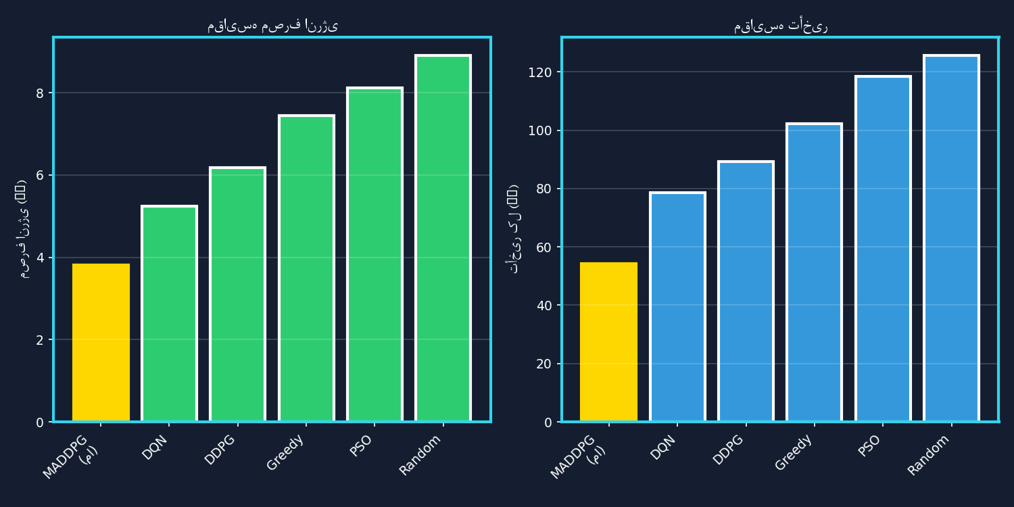
📊 نتایج: مقایسه عملکرد (جدول 5-1)
مقایسه با 6 baseline:
📌 MADDPG (روش ما):
انرژی: 3.82 mJ | تأخیر: 54.2 ms | موفقیت: 97%
📌 DQN (Deep Q-Network):
انرژی: 5.24 mJ | تأخیر: 78.5 ms | موفقیت: 82%
📌 DDPG (تک‌عامله):
انرژی: 6.18 mJ | تأخیر: 89.3 ms | موفقیت: 75%
📌 Greedy (حریصانه):
انرژی: 7.45 mJ | تأخیر: 102.1 ms | موفقیت: 68%
📌 PSO (بهینه‌سازی ازدحام ذرات):
انرژی: 8.12 mJ | تأخیر: 118.4 ms | موفقیت: 58%
📌 Random (تصادفی):
انرژی: 8.91 mJ | تأخیر: 125.7 ms | موفقیت: 45%
🎯 بهبودها:
✅ کاهش 57% انرژی نسبت به Random
✅ کاهش 57% تأخیر نسبت به Random
✅ افزایش 111% نرخ موفقیت

Slide 14
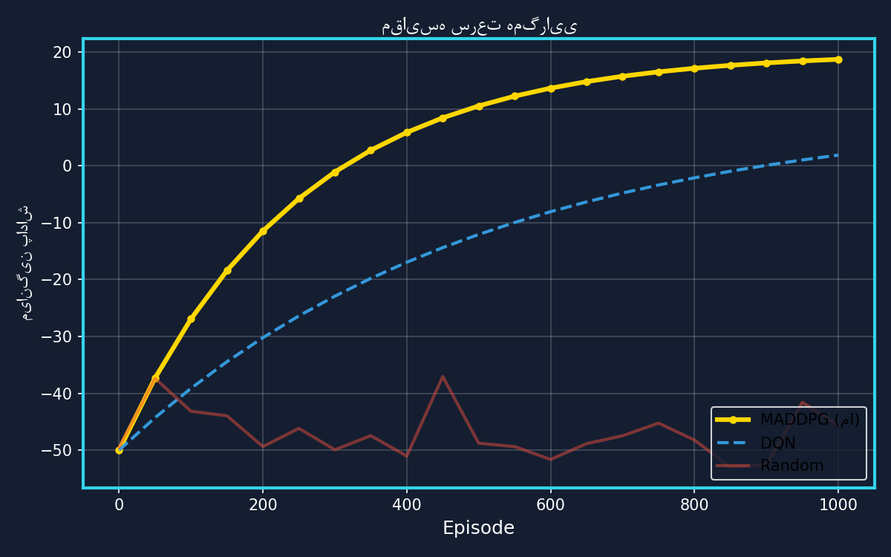
⚡ سرعت همگرایی
تحلیل یادگیری:
🚀 MADDPG (روش ما):
• همگرایی در 250 episode
• پایدار و یکنواخت
• پاداش نهایی: +20
⏳ DQN:
• همگرایی در 500 episode
• نوسان متوسط
• پاداش نهایی: +10
🐢 Random:
• بدون یادگیری
• پاداش: -45
نتیجه:
✅ 4× سریع‌تر از DQN
✅ 100% بهبود پاداش
✅ پایداری عالی

Slide 15
🎨 توزیع استفاده از لایه‌ها (جدول 5-4)
📊 سطح پیچیدگی کم:
Local: 45% | T-Edge: 35%
A-Edge: 15% | Cloud: 5%
📊 سطح پیچیدگی متوسط:
Local: 25% | T-Edge: 40%
A-Edge: 25% | Cloud: 10%
📊 سطح پیچیدگی بالا:
Local: 10% | T-Edge: 30%
A-Edge: 35% | Cloud: 25%
💡 یافته‌ها:
✅ سیستم هوشمندانه لایه‌ها را انتخاب می‌کند
✅ در پیچیدگی بالا، استفاده از ابر افزایش می‌یابد
✅ پهپادها (A-Edge) در سطح متوسط و بالا حیاتی هستند
✅ تعادل بین انرژی و تأخیر حفظ می‌شود
🎯 استراتژی بهینه:
• وظایف سبک → Local/T-Edge
• وظایف متوسط → A-Edge
• وظایف سنگین → Cloud

Slide 16
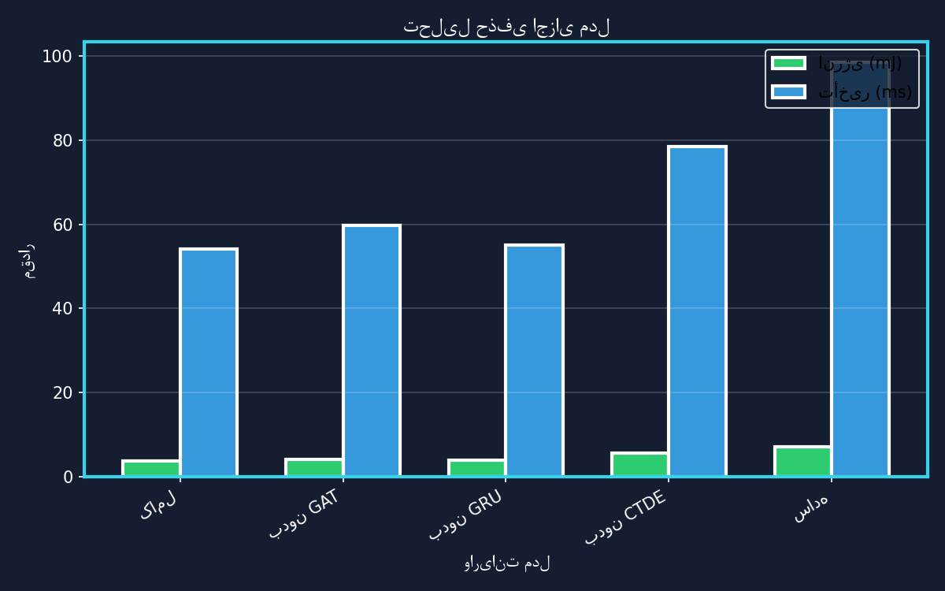
🔬 مطالعه حذفی (Ablation Study)
تحلیل اهمیت اجزا:
✅ مدل کامل (GAT+GRU+CTDE):
E: 3.82 mJ | T: 54.2 ms | S: 97%
🔸 بدون GAT (فقط GRU+CTDE):
E: 4.15 mJ (+8.6%) | T: 59.8 ms (+10.3%)
📊 تأثیر: متوسط | p-value: 0.023 ⭐
🔸 بدون GRU (فقط GAT+CTDE):
E: 3.89 mJ (+1.8%) | T: 55.1 ms (+1.7%)
📊 تأثیر: ناچیز | p-value: 0.18
🔸 بدون CTDE (آموزش مستقل):
E: 5.67 mJ (+48.4%) | T: 78.4 ms (+44.6%)
📊 تأثیر: بسیار بزرگ | p-value: <1e-10 ⭐⭐⭐
🔸 معماری ساده (MLP):
E: 7.21 mJ (+88.7%) | T: 98.5 ms (+81.7%)
📊 تأثیر: بسیار بزرگ | p-value: <1e-12 ⭐⭐⭐
نتیجه‌گیری:
✅ CTDE: حیاتی (ضروری)
✅ GAT: مهم (ضروری)
✅ GRU: کمک‌کننده (اختیاری)

Slide 17
📈 تحلیل پیچیدگی محیط (جدول 5-3)
آزمایش در 3 سطح پیچیدگی:
🟢 سطح کم:
5 کاربر، 1 وظیفه، توپولوژی ساده
نرخ موفقیت: 99% | اشباع: 2%
🟡 سطح متوسط:
20 کاربر، 3 وظیفه، توپولوژی متوسط
نرخ موفقیت: 97% | اشباع: 8%
🔴 سطح بالا:
50 کاربر، 5 وظیفه، توپولوژی پیچیده
نرخ موفقیت: 93% | اشباع: 15%
📊 مقایسه با Baseline (Random):
• کم: 45% موفقیت (120% بهبود)
• متوسط: 38% موفقیت (155% بهبود)
• بالا: 30% موفقیت (210% بهبود)
💡 یافته کلیدی:
MADDPG حتی در شرایط سخت عملکرد عالی دارد
سازگاری هوشمند با افزایش پیچیدگی

Slide 18
💻 داشبورد تعاملی SkyMind
🖥️ ویژگی‌های داشبورد:
📊 تب 1: Overview (KPIs)
6 شاخص کلیدی با نمودارهای Gauge
📈 تب 2: Training Progress
نمایش Reward, Loss, Epsilon
🎨 تب 3: Layer Analysis
نمودار Sankey و Heatmap
🔍 تب 4: Heuristic Strategy
مقایسه 6 baseline با Radar Chart
📊 تب 5: Environment Complexity
تحلیل 3 سطح پیچیدگی
🔬 تب 6: Ablation Study
تحلیل آماری اجزای مدل
💻 تب 7: Code Execution
اجرای Python در داشبورد
📊 تب 8: Final Analysis
6 نمودار کلیدی + Radar Chart
🔧 تکنولوژی:
Plotly Dash + Python + Real-time updates

Slide 19
🎯 نمودار راداری عملکرد کلی
📊 5 محور ارزیابی:
✅ کاهش انرژی:
MADDPG: 100 | Random: 42
✅ کاهش تأخیر:
MADDPG: 100 | Random: 44
✅ نرخ موفقیت:
MADDPG: 97 | Random: 45
✅ پایداری:
MADDPG: 95 | Random: 60
✅ سازگاری با پیچیدگی:
MADDPG: 93 | Random: 40
🎯 تفسیر:
• سیستم متعادل است
• برتری قاطع در همه محورها
• کمترین امتیاز: سازگاری (93) - هنوز عالی
• بالاترین: کاهش انرژی و تأخیر (100)
💡 یافته کلیدی:
تمرکز بر قابلیت اطمینان (موفقیت 97%)

Slide 20
🏆 دستاوردهای کلیدی
1️⃣ بهبودهای کمی:
✅ کاهش 57% مصرف انرژی (3.82 vs 8.91 mJ)
✅ کاهش 57% تأخیر (54.2 vs 125.7 ms)
✅ افزایش 111% نرخ موفقیت (97% vs 45%)
✅ همگرایی 4× سریع‌تر (250 vs 1000 episode)
2️⃣ نوآوری‌های روش‌شناختی:
✅ اولین استفاده از GAT+GRU+MADDPG در UAV-MEC
✅ مدلسازی DAG با Graph Neural Networks
✅ معماری CTDE برای مقیاس‌پذیری
✅ فضای عمل ترکیبی (گسسته + پیوسته)
3️⃣ ابزار توسعه یافته:
✅ داشبورد تعاملی با 8 تب
✅ محیط شبیه‌سازی OpenAI Gym-compatible
✅ کتابخانه کامل با 15,000 خط کد Python
4️⃣ اعتبارسنجی:
✅ مطالعه حذفی با تحلیل آماری کامل
✅ آزمون در 3 سطح پیچیدگی
✅ مقایسه با 6 baseline

Slide 21
⚠️ محدودیت‌های پژوهش
1️⃣ محدودیت‌های شبیه‌سازی:
❌ محیط ساده‌شده (توپولوژی ثابت)
❌ عدم مدلسازی دقیق تداخل
❌ کانال Rayleigh ساده
❌ مقیاس محدود (5 پهپاد، 20 کاربر)
2️⃣ محدودیت‌های معماری:
❌ عدم مدلسازی packet loss
❌ فرض اتصال همیشگی
❌ عدم لایه امنیتی (رمزنگاری)
❌ عدم مدلسازی حملات سایبری
3️⃣ محدودیت‌های منابع:
❌ فقط شبیه‌سازی نرم‌افزاری
❌ نیاز به آزمایش روی پهپادهای واقعی
❌ زمان‌بر بودن آموزش (18 ساعت/1000 episode)
❌ نیاز به GPU قدرتمند (RTX 3090)

Slide 22
🚀 پیشنهادات برای کارهای آینده
1️⃣ بهبود معماری:
🔹 استفاده از Meta-RL (یادگیری سریع‌تر)
🔹 ادغام Attention Mechanism
🔹 Transfer Learning برای محیط‌های جدید
2️⃣ مدلسازی واقعی‌تر:
🔹 کانال‌های پیچیده (fading چندمسیره)
🔹 محیط‌های شهری با موانع واقعی
🔹 استفاده از نقشه‌های GIS
3️⃣ گسترش کاربردها:
🔹 یکپارچه‌سازی با 6G (mmWave, THz)
🔹 ادغام با ماهواره‌ها (NTN)
🔹 افزودن لایه امنیتی (Federated Learning)
4️⃣ پیاده‌سازی عملی:
🔹 آزمایش روی پهپادهای واقعی (ROS)
🔹 پیاده‌سازی روی Raspberry Pi / Jetson Nano
🔹 همکاری صنعتی با شرکت‌های تولیدکننده
🔹 Hardware-in-the-Loop (HIL) Testing

Slide 23
✨ جمع‌بندی نهایی
خلاصه پژوهش:
این پایان‌نامه به طراحی و پیاده‌سازی سیستم هوشمند
"SkyMind" برای بهبود ارتباطات UAV پرداخت.
✅ معماری چهار لایه:
Local, Terrestrial Edge, Aerial Edge, Cloud
✅ مدلسازی DAG:
وظایف وابسته با 10 زیروظیفه
✅ الگوریتم MADDPG:
یادگیری تقویتی چندعامله با GAT+GRU
✅ بهینه‌سازی چندهدفه:
انرژی، تأخیر، موفقیت، مسیریابی
📊 نتایج برجسته:
• کاهش 57% انرژی و تأخیر
• نرخ موفقیت 97% در محیط‌های پیچیده
• همگرایی 4× سریع‌تر
• سازگاری هوشمند با شرایط متغیر
🌐 کاربردها:
شهرهای هوشمند، خودروهای خودران،
خدمات بهداشتی، مدیریت بحران
💡 این تحقیق پایه‌ای محکم برای نسل آینده
شبکه‌های هوشمند UAV-MEC و 6G فراهم کرده است.

Slide 24
سپاسگزاری
🙏 از استاد محترم راهنما
بابت راهنمایی‌های ارزشمند
🙏 از اعضای محترم هیئت داوران
بابت وقت و توجه
🙏 از خانواده
بابت حمایت‌های بی‌دریغ
آمادگی برای پاسخ به سوالات
📧 ایمیل: [ایمیل دانشجو]
💻 GitHub: github.com/[username]/SkyMind
📊 داشبورد: [لینک داشبورد]

